Slide 1
5
المحاضرة 5
العام الدراسي
2024 – 2025
المرحلة الثالثة الدراسة الصباحية والمسائية
مادة تأهيل الإصابات الرياضية
أ.د. حسن هادي الهلالي
الجامعة المستنصرية – كلية التربية البدنية وعلوم الرياضة

Slide 2
المحاضرة (5) تكملة الفصل الثاني
الجهاز الهيكلي (الجزء الثالث)
وصلنا بالمحاضرة السابقة رقم ( 4 ) إلى موضوع
ميكانيكية التأم الكسور

Slide 3
المحاضرة الخامسة / الجهاز الهيكلي وإصاباته (الجزء الثالث)
محاور المحاضرة
ميكانيكية التأم الكسور Mechanics of fracture healing
مضاعفات الكسور Complications of the Fractures
كسور العظام الناتجة عن الضغط والإجهاد للمرأة الرياضية
العوامل التي تُسبب إصابة النساء الرياضيات بالكسور
2ـ1ـ3ـ2 إصابات العمود الفقري Injuries of Spine
إصابات العنق Injuries of neck
الأعراض العامة لإصابات العنق General symptoms
علاج إصابات العنق Therapeutic
عظم الترقوة Clavicle
تشريح عظم الترقوة
كسور عظم الترقوة Clavicle Fracturing
إسعاف وعلاج كسر عظم الترقوة
كسور الجزء الصدري والقطني من العمود الفقري
أعراض كسور جسم الفقرة
إصابات كسور الفقرات في لعبة كرة القدم

Slide 4
ميكانيكية التأم الكسور
عند حدوث الكسر
يحدث تمزق في السمحاق الخارجي للعظم الذي يحتوي على الأوعية الدموية
مما يؤدي إلى النزف في المنطقة المصابة.
تحدث تغيرات بين طرفي العظم المكسور حتى يتم الالتئام بنسيج عظمي

Slide 5
وتمر عملية الالتئام بالأدوار التالية وبشكل تدريجي :ـ
الأسبوع الأول من الكسر
1. تُسبب الشعيرات الدموية الموجودة في مكان الكسور في عمل جلطة دموية (Clot) من الدم السائل والكرات البيضاء المترسبة.
2. بعد ذلك تتكون شعيرات دموية جديدة عند طرفي العظم المكسور تعمل (هذه الشعيرات) على:-
إزالة الفضلات
وترسيب مادة الكالسيوم والبروتينات الضرورية لتكوين أنسجة عظمية جديدة.
وهذا يستغرق (1-2) أسبوعاً.
الأسبوع الثاني من الكسر
3. يتكون بين طرفي العظم في الأسبوع الثاني نسيج التئامي حبيبي.

Slide 6
وبعد ذلك تمر أدوار إلتئام الكسور بالمراحل التالية
الأسبوع الثالث
4. بعد الأسبوع الثالث يظهر نسيج غضروفي داخل النسيج الألتئامي وتترسب أملاح الجير تدريجياَ في هذا النسيج ويُعرف بالكالاس:-
الكالاس الداخلي يكون بين طرفي العظم
والكالاس الخارجي يكون حول العظم المكسور.
الأسبوع الرابع إلى السادس
5. يُمتص الكالاس تدريجياً ويتكون نسيج عظمي بين طرفي العظم المكسور ويُعرف ذلك بالالتئام بالنسيج العظمي ، تستغرق هذه المرحلة (4ـ6) أسبوع .

Slide 7
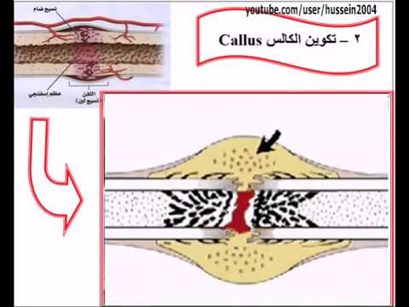

Slide 8
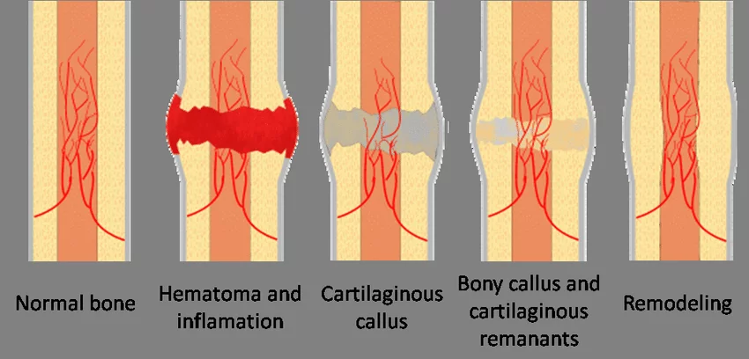
1. (Normal bone) العظم الطبيعي.
2. الأسبوع الأول : من الكسر (Hematoma and inflammation) ورم دموي والتهاب
3. الأسبوع الثاني : تكوين النسيج الغضروفي (الكالاس) (Cartilaginous callus) الكالاس الغضروفي
4. الأسبوع الثالث : (Bony callus and cartilaginous remnants) الكالاس العظمي والبقايا الغضروفية
5. الأسبوع الرابع – السادس ( Remodeling) إعادة التصميم

Slide 9
انتهى المحور الاول من المحاضرة
آلية التام الكسور

Slide 10
المحور الثاني من الحاضرة
مضاعفات الكسور

Slide 11
مضاعفات الكسور Complications of the Fractures
تقسم مضاعفات الكسور إلى جزئيين :ـ
أولاً : المضاعفات الموضعية
ثانياً : المضاعفات العامة

Slide 12
المضاعفات الموضعية فتشمل ما يلي:ـ
  1. سوء الالتئام Error to heal
يَحدث عندما يُرد الكسر بشكل غير سليم ويحدث زحزحة العظم مما يؤدي إلى تشوه المنطقة المصابة.
2. تأخر الالتئام The delay to heal
بسبب قلة الدم الواصل إلى منطقة الكسر نتيجة :-
تمزق عدد كبير من الأوعية الدموية
أو بسبب التثبيت الخاطئ الذي يسمح بحركة الجزء المصاب
أو نتيجة وجود فسحة كبيرة بين نهايتي الكسر
أو التهاب منطقة الكسر.
تكملة مضاعفات الكسور الموضعية
3. عدم الالتئام lack to heal

Slide 13
تكملة مضاعفات الكسور الموضعية
3. عدم الالتئام lack to heal
3. عدم الالتئام lack to heal
بسبب وجود أنسجة غير عظمية بين طرفي الكسر
مما يمنع تكوين الجلطة الدموية
وعدم الالتئام كذلك يكون بسبب :-
وجود التهاب مزمن في المنطقة
أو أمراض العظام.
ومن المضاعفات الموضعية الأخرى للكسور
  4ـ ضمور(Atrophy) العضلات

Slide 14
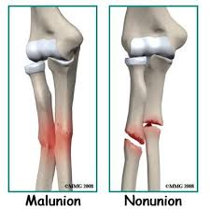
(Nonunion) عدم الالتئام
( Mansion) قصر

Slide 15
ومن المضاعفات الموضعية الأخرى للكسور
  4ـ ضمور(Atrophy) العضلات
إن تثبيت العظام لفترة طويلة يؤدي إلى تثبيت العضلات العاملة على هذه العظام خاصة إذا أُهمل تأهيلها مما يؤدي إلى ضمور العضلات وقلة الدم الواصل إليها ، لهذا تضعف العضلة وتقصر وتفقد مرونتها وسرعة استجابتها وكذلك يحدث ضمور نتيجة قطع الأعصاب المغذية لها.
5ـ تيبس (Rigor)المفاصل
أي عدم وجود القدرة على أداء حركتها الطبيعية وضمن مداها الطبيعي ووجود الألم عند الحركة ويحدث ذلك نتيجة عدم استعمالها لفترة طويلة.

Slide 16
ومن المضاعفات الموضعية الأخرى للكسور أيضاً
  6ـ تهتك (Rend)الأنسجة المحيطة بالكسر
وتحدث خاصة في الكسور المضاعفة وتشمل:ـ
    تهتك الجلد وتشققه(chap) .
    تمزق العضلات بطرفي العظم المكسور.
    قطع عصب(Nerve Cutting) مما يؤدي إلى شلل (palsy) المنطقة التي يًغذيها.
    قطع الشرايين والأوردة (Artery and Vein Cutting)المحيطة ( قد يؤدي إلى الكانكرين موت المنطقة ).
    ومن المضاعفات الموضعية الأخرى للكسور أيضاً

Slide 17
ومن المضاعفات الموضعية الأخرى للكسور أيضاً
    7ــ إصابة الأحشاء (Inside)الداخلية القريبة (الرئتين في حالة كسر الأضلاع).
  8ـ تشوه (deformity) مكان الكسر:
  يحدث نتيجة الالتئام الخاطئ أو التلكسات التي يحدث في المنطقة المصابة إذا لم تُعالج بصورة صحيحة.
  9ـ التكلس الاصابي :
  يحدث بعد الإصابة في العضلات المجاورة حيث تتكلس الألياف العضلية وتؤدي إلى فقدان العضلة لمطاطيتها (flexibility) وألم شديد عند حركتها.

Slide 18
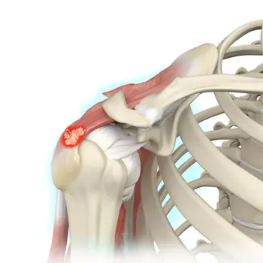
التكلس الإصابي في العضلات المجاورة للكسر

Slide 19
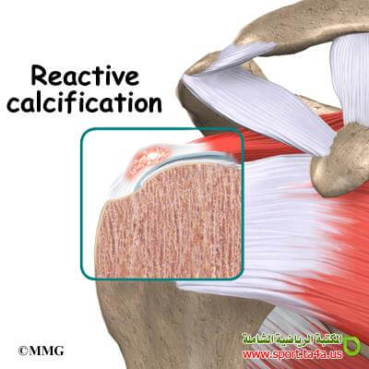
(Reactive calcifiation ) التكلس

Slide 20
ومن مضاعفات الكسور
ثانياً : المضاعفات العامة للكسور
الصدمة الجراحية والعصبية:
تحدث بسبب الألم الشديد أو فقدان كمية كبيرة من الدم (blood).
الجلطة الدموية(Clot) :
تَحدث نتيجة الكسر وتسير مع الدم وتؤدي إلى موت الجزء الذي يتزود بالشريان أو الوريد المغلق بالجلطة .
الجلطة الدهنية(greasy clot) :
تَحدث نتيجة الكسر وسير الحبيبات الدهنية لنخاع العظم مع الدم ولها نفس تأثير الجلطة الدموية .

Slide 21
ومن مضاعفات الكسور العامة أيضاً
قروح الفراش :
تَحدث بسبب بقاء الجسم بوضعية معينة ولمدة طويلة مما يؤدي إلى قلة الدم الوارد إلى الجلد في مناطق الاستناد وخاصة مناطق البروزات العظمية.
التهاب الكليتين والجهاز التنفسي نتيجة قلة الحركة .

Slide 22
كسور العظام الناتجة عن الضغط والإجهاد للمرأة الرياضية
إن تعرض النساء الرياضيات للكسور يكون أكبر من الرجال ، وإن كسور العظام الناتجة من التعرض للحمل الزائد على العظام يرجع إلى سببين هما :-
1ـ تعرض العظم إلى إجهاد زائد مما يؤدي إلى تلف قليل جدا للعظام يرافقه عدم قدرة العظم على استعادة حالته الطبيعية بالشكل الملائم ، وهذا يحدث أكثر للأصحاء من الإناث الرياضيات.
2ـ عدم الليونة والاستجابة للضغط العادي على المستوى الخلوي والجزيئي (العمليات الحيوية) للعظام حيث يحدث أعادة تشكيل العظام ، وهذا يحدث مع المشاكل الصحية الأخرى مثل هشاشة العظام.

Slide 23
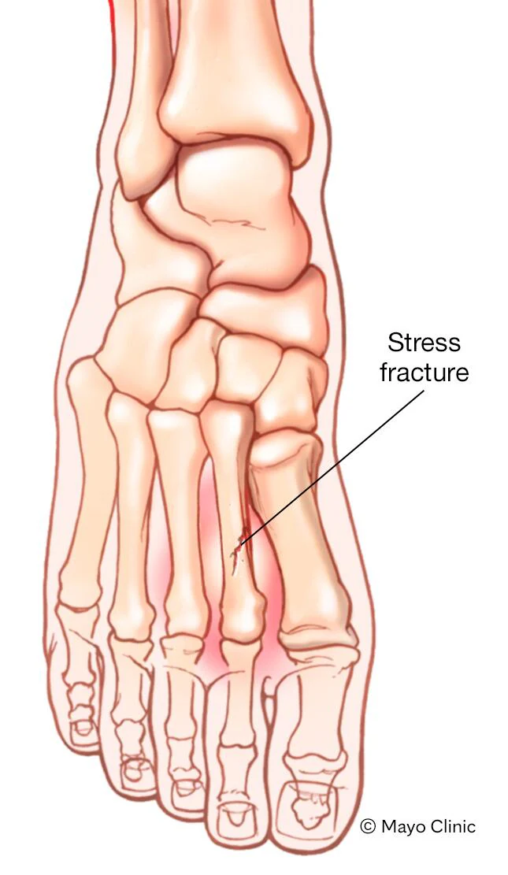
كسور الاجهاد

Slide 24
ماذا نقصد بالعمليات الحيوية في بناء العظام
في البيئة المتوازنة والسليمة للعظام هناك العديد من العمليات التي تحدث على المستوى الخليوي والجزيئي.[3] فهناك نوعين من الخلايا المسئول عن عمليات الأيض بالعظام [4]:
1-الخلايا الناقضة للعظام {والتي تساعد على ارتشاف (أمتصاص) العظام}
2-الخلايا البانية للعظام (وظيفتها تثبيت العظام)
ان تكوين العظام يعتمد على التعاون والتنظيم بين تلك الخلايا وكذلك الخلايا الأخرى الموجودة بالعظام مثل خلايا المناعة , بالإضافة الى مخزون عالي من الكالسيوم. حيث ان ايض العظام يعتمد على العديد من العمليات الدقيقة ويتبع مسارات محدده وتتحكم به الكثير من الآليات للوصول الى درجات ملائمه من النمو والتمايز.
وتعد الهرمونات من الأشياء المنظمة لتلك العمليات ومنها , هرمونات الغدد جارات الدرقية , فيتامين (D) , هرمونات النمو , الكالسيتونين , والاسترويدات. وكذلك بعض مكونات نخاع العظام ,السيتوكينات , وعوامل النمو.
وبهذه الطريقة يستطيع الجسم الحفاظ على مستويات ملائمة من الكالسيوم والتي تتناسب مع احتياجاته. بحيث يكون التتابع المثالي مع عملية النمذجة , امتصاص الخلايا الناقضة لبعض العظام السطحية, ثم تثبيتها بواسطة الخلايا البانيه. ومع بعضهما تسمى هاتين الخليتين الوحدة الأساسية متعددة الخلايا وفترة حياة تلك الخلايا يعرف بمدة فترة تجدد العظام .

Slide 25
العوامل التي تُسبب إصابة النساء الرياضيات بالكسور
1. إن طبيعة تكوين الرجال بامتلاكهم عضلات تمتلك قوة أكبر من النساء هذا يجعلهم أكثر تحملا وامتصاصا للصدمات.
2. مساحة عظام الرجال أعرض من عظام النساء وهذا يُساعد على امتصاص الصدمات أيضاً.

Slide 26
ومن العوامل الأخرى التي تُسبب إصابة النساء الرياضيات بالكسور
4ـ الاختلاف في كثافة معادن العظام بين الطرفين يرجع ذلك إلى أسباب عدة منها التأثير الهرموني ، عدم انتظام الدورة الشهرية ، نقص الكالسيوم.
5ـ زيادة عدد ساعات التدريب في بعض الألعاب التي يُمارسها النساء مثل الباليه.

Slide 27
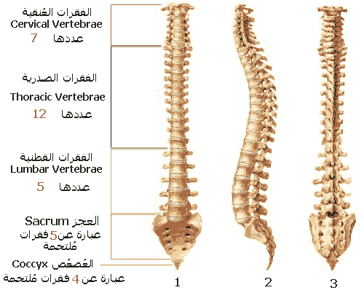
2ـ1ـ3 العمود الفقري (الصلب ، العمود الشوكي) (Spine)

Slide 28
مقدمة تشريحية عن العمود الفقري (Spine)
يبدأ العمود الفقري عند قاعدة الجمجمة ويستمر حتى الحوض.
عظام العمود الفقري تكون غير منتظمة الشكل ، وتوفر أماكن للاتصال مع العظام الأخرى.
يتكون من (33) عظمة منفردة ، تسمى الفقرات (vertebras).
الطبقات المتعاقبة من العظام (الفقرات) والغضاريف ( Disks الأقراص بين الفقرات (23) قرص) تتكدس عمودياً فوق بعضها البعض وكالآتي:ـ

Slide 29
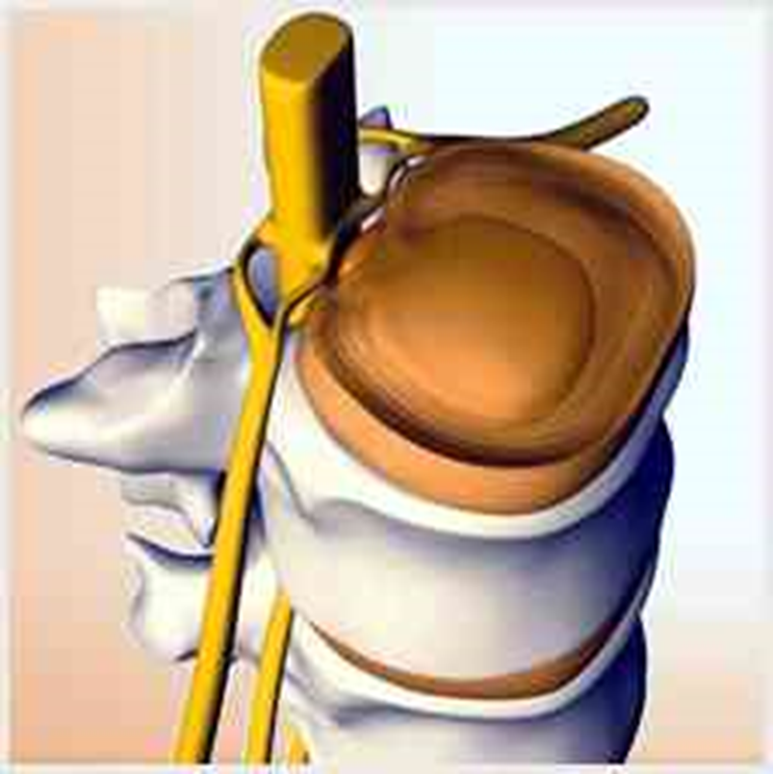
صورة توضح شكل القرص الغضروفي بين الفقرات

Slide 30
فقرات العمود الفقري كما يلي :ـ
الفقرات العنقية (C7…C1) سبعة فقرات :ـ
الفهقة(هي الفقرة العنقية الأولىC1) والمحور(الفقرة العنقية الثانية C2 توفر نوعاً من الارتكاز والطوق يسمح للرأس الفهقة بالدوران والانحناء إلى الأمام والخلف) وخمسة فقرات تتبعهما.
الفقرات الصدري(T12…T1):ـ
تقع في منطقة الصدر وتحتوي على (12) فقرة. تتصل الأضلاع مع الفقرات الصدرية مكونة القفص الصدري لحماية العديد من الأعضاء الحيوية ، نطاق الحركة فيها محدود بسبب هذا الارتباط.
الفقرات القطنية (L5…L1):ـ
وهي خمس فقرات ، تكون الفقرات القطنية أكبر من الفقرات الصدرية والعنقية وذلك كون هذه المنطقة الشوكية تحمل غالبية وزن الجسم.

Slide 31
فقرات العمود الفقري الأخرى هي:ـ
الفقرات العجزية(S5…S1):ـ والعصعصية كل منهما خمسة فقرات ملتحمة مع بعضها.
إن هذه السلسلة من الفقرات (vertebras) والغضاريف (Disks) ترتبط مع بعضها البعض بواسطة أربطة (Ligaments) قوية مما يقلل من الحركة المفرطة التي قد تؤدي إلى إصابات خطيرة إذا ما حدثت في هذه المنطقة الحساسة جداً.
وكذلك تساعد العضلات المرتبطة بالفقرات على توفير التوازن والثبات للعمود الفقري وتمكن من الحركة بشكل متزن وسلس ، حيث تنقبض العضلات وتنبسط وفقاً للنبضات العصبية الواردة من الدماغ , بعض العضلات يشكل ثنائي على شكل أزواج تتحرك مع بعضها البعض , والبعض الأخر كمضادات أي أنه عندما تنقبض العضلة تنبسط العضلة المقابلة لها.

Slide 32
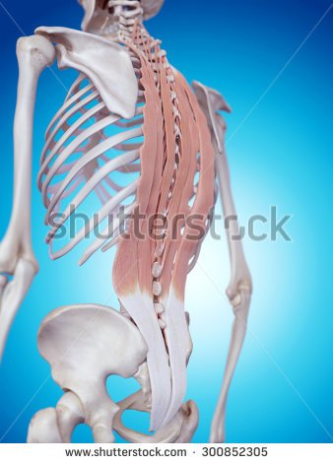
صور عضلات الظهر العميقة

Slide 33
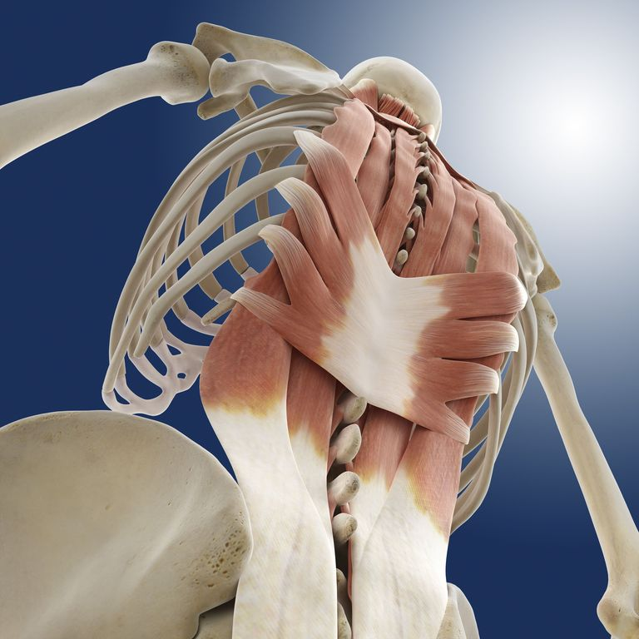
صورة توضح عضلات الظهر العميقة

Slide 34
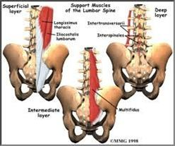
صور توضح عضلات أسفل الظهر العميقة

Slide 35
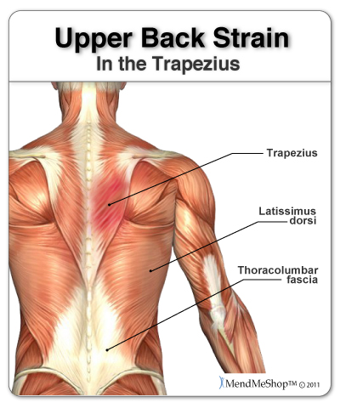
صور توضح عضلات الظهر الخارجية

Slide 36
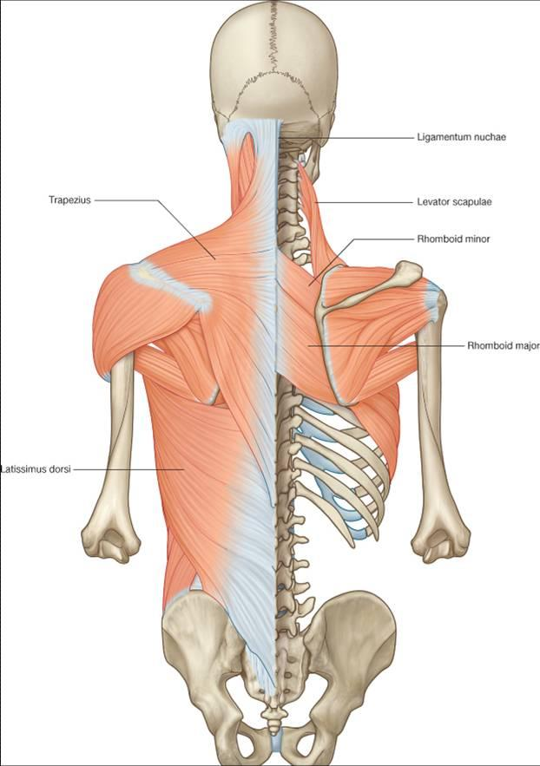
صورة توضح عضلات الظهر الخارجية

Slide 37
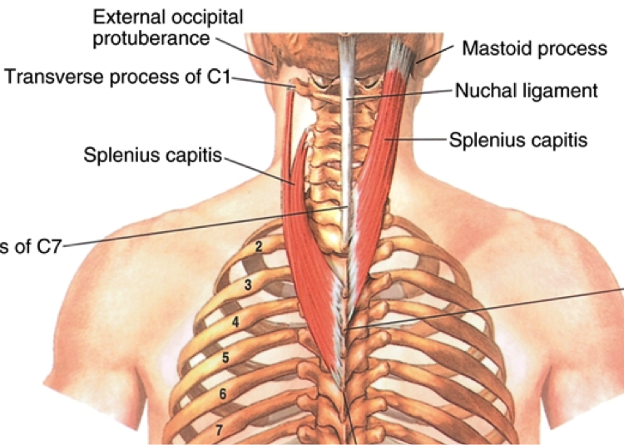
صورة توضح عضلات الظهر السطحية العميقة

Slide 38
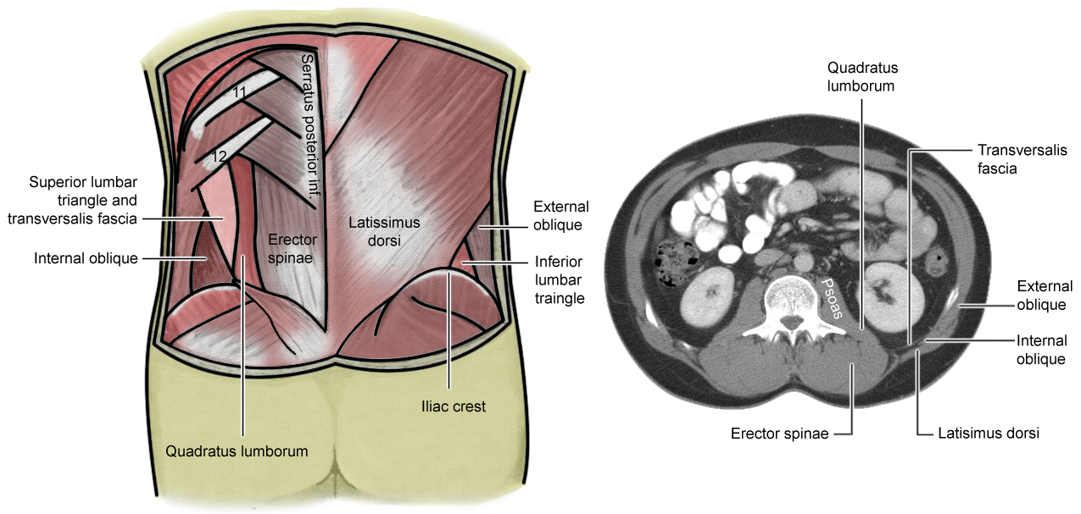
عضلات المثلث القطني

Slide 39
2ـ1ـ3ـ2 إصابات العمود الفقري (Injuries of Spine)
بشكل عام تحدث إصابات العمود الفقري في الألعاب الرياضية مثل:-
السباحة
الجمناستك
كرة القدم
وتختلف هذه الإصابات بحسب الشدة.

Slide 40
1. إصابات العنق (Injuries of neck)
أخطر الإصابات
أهمها إصابات الفقرات العنقية
حيث يحدث ضغط أو تلف للنخاع الشوكي للمنطقة الضعيفة
وهذا يؤدي إلى:-
شلل أسفل الإصابة (Paraplegia)
أو الموت (death).
وهذا غالباً ينتج من كسور الفقرات أو انزلاقها أو كلاهما .
وقد تحدث إصابات الفقرات العنقية بدون مضاعفات عصبية وفي هذه الحالة يُنقل المصاب بطريقة صحيحة وعدم تحريكه لتلافي المضاعفات (الأفضل ارتداء المصاب ياخة (رقبة بلاستيكية) للوقاية (plastic neck).

Slide 41
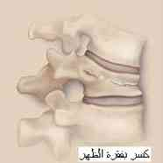
صورة توضح إصابة كسر جسم الفقرة

Slide 42
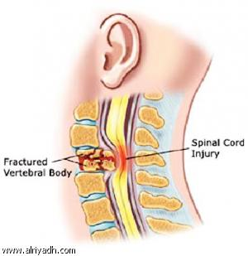
كسور جسم الفقرة الذي يؤدي إلى ضرر الحبل الشوكي fractured vertebral body

Slide 43
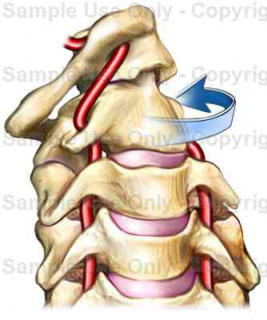
صورة توضح الفقرات العنقية

Slide 44
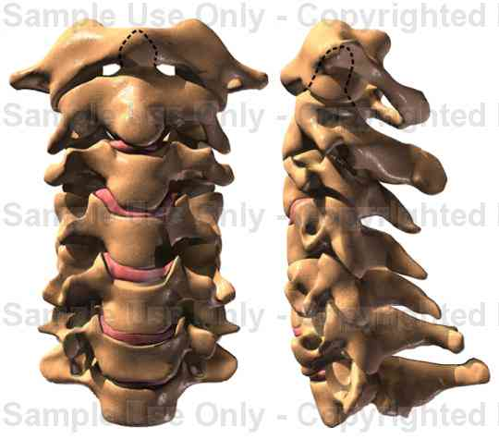
صورة توضح الفقرات العنقية وعددها سبعة فقرات

Slide 45

صورة توضح الأقراص الغضروفية والحبل الشوكي والأعصاب التي تتفرع منه

Slide 46
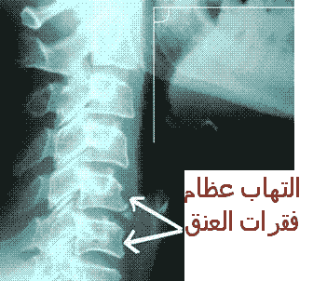
صورة شعاعيه توضح التهاب الفقرات العنقية

Slide 47
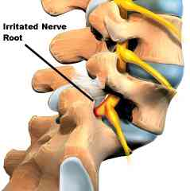
irritated nerve root تضرر جذر العصب

Slide 48
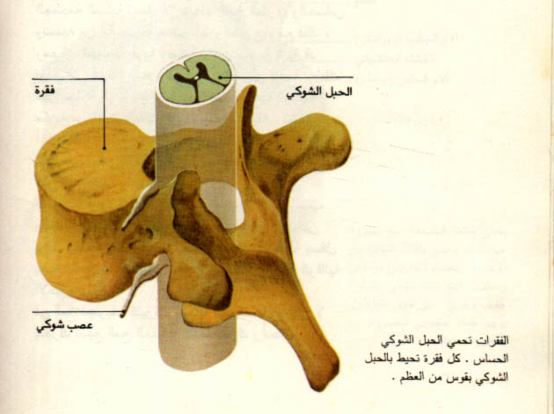
الفقرات تحيط بالحبل الشوكي

Slide 49
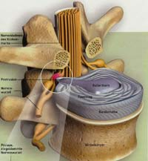
صورة توضح الانزلاق الغضروفي

Slide 50
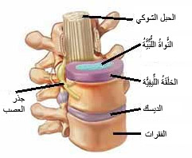
صورة توضح الاقراص الغضروفية

Slide 51
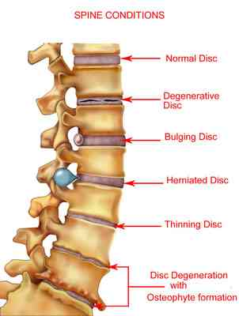
صورة توضح الانزلاق الغضروفي

Slide 52
الأعراض العامة لإصابات العنق General symptoms
1. الم شديد في منطقة الإصابة.
2. عدم القدرة على تحريك الرأس والرقبة.
3. شلل إذا كانت الإصابة مصاحبة بإصابة النخاع الشوكي والأعصاب الخارجة.
4. الصدمة العصبية (تلف في الجهاز العصبي المركزي) .

Slide 53
علاج إصابات العنق Therapeutic
1. راحة تامة.
2. عمل رقبة بلاستيكية (plastic neck) للحد من حرية الحركة لمدة (6 ـ 7 ) أسابيع.
3. علاج طبيعي Natural therapy.
4. عدم رفع أي شيء من الأرض (الاحتفاظ بوضع الرأس عمودياً).
5. استخدام عقاقير طبية (لإزالة الألم والالتهاب والتقلصات العضلية).
6. بعد الشفاء الامتناع عن مزاولة الألعاب العنيفة.

Slide 54
2. عظم الترقوة Clavicle

Slide 55
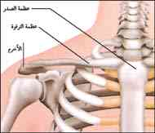
2. عظم الترقوة Clavicle

Slide 56
تشريح عظم الترقوة
وهو عظم طويل ذو نهايتين يمتد بصورة أفقية في جذر الرقبة فوق قوس الضلع الأول.
ترتبط نهايته الإنسية القوية والدائرية والمحدبة بقبضة عظم القص بالمفصل القصي الترقوي.
وأما نهايته الوحشية فهي مسطحة وبها وجه مفصلي صغير يرتبط بالقسم الإنسي للنتوء الأخرمي لعظم الكتف مكوناً المفصل الأخرمي الترقوي.
إن حركة عظم الترقوة على كلا مفصليه تتم مع حركات عظم الكتف لأن عظما الترقوة والكتف يتحركان بتوافق بسبب الارتباط بينهما بالأربطة القوية والارتكازات العضلية.

Slide 57
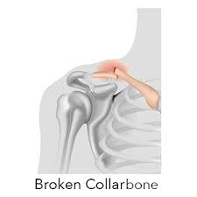
صورة توضح كسر عظم الترقوه

Slide 58
أعراض كسور عظم الترقوة Symptoms of Clavicle Fracturing
يمكن تمييزه بالجس (Touching) بواسطة الأصابع ، وكذلك يمكن مشاهدة المصاب سانداً ذراعه التي بجانب الكسر بيد الذراع الأخرى من تحت المرفق لشعوره بأنه سيسقط منه ، ولذلك نجد الجزء الجانبي (الخارجي) من العظمة المكسورة منخفضاً عن الجزء الداخلي وبارزاً للأمام.

Slide 59
إسعاف وعلاج كسر عظم الترقوة
إسعاف الكسر ينحصر في
رفع الجزء الجانبي من العظمة إلى أعلى وإعادته إلى مكان للخلف وذلك بوضع وسادة صغيرة تحت كل من الإبطين ويلف رباط عريض حول كل كتف على انفراد من أعلى الكتف إلى الأربطة ويُربط كل واحد من الخلف
ثم يُربط الرباطان من وسطهما من الخلف برباط ثالث ويشد هذا الرباط الأخير ليسحب الكتفين إلى الخلف بالمقدار اللازم.
ثم ينثني الذراع المقابلة للكسر عن المرفق على شكل زاوية قائمة ويرفع بمنديل أو نحوه إلى العنق ، يستمر وضع الرباط والعلاقة لمدة عشرين يوماً.

Slide 60
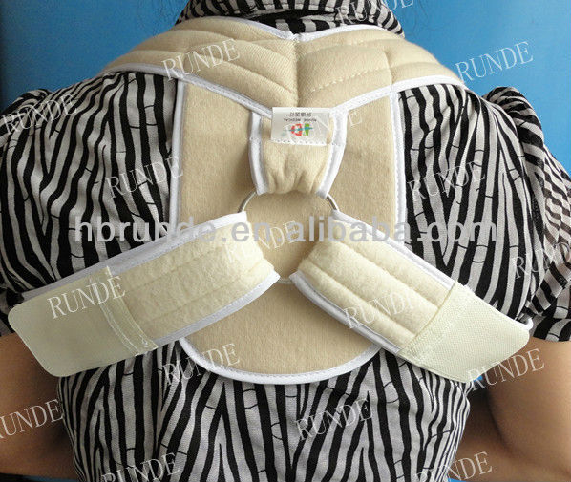
جبيرة كسر عظم الترقوه

Slide 61
3. كسور الجزء الصدري والقطني من العمود الفقريfractures in pectoral part and lumbar from spine
أ. كسر النتوء الشوكي الخلفي
وهو بروز عظمي يمتد للخلف عند الخط المنصف الوسطي من نقطة التحام الصفيحتين ويبدأ من الفقرة العنقية الثانية وحتى العجزية الرابعة ، والنتوء المستعرضTransverse process (هما بروزان يمتدان للجانب من منطقة التحام السويقة مع الصحيفة) يحدث هذا النوع من الكسر في رياضة (المصارعة ، الملاكمة).

Slide 62
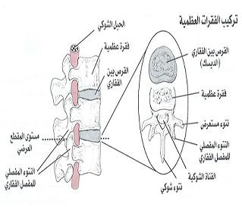
النتوءات في الفقرات

Slide 63
ومن كسور الجزء الصدري والقطني من العمود الفقريfractures in pectoral part and lumbar from spine
ب. كسور جسم الفقرات
جسم الفقرة هو القسم الأمامي من الفقرة اسطواني الشكل وهو الذي يتحمل الوزن.
وكسور جسم الفقرة يحدث في الفقرة 12 الظهرية والفقرة 2 قطنية نتيجة الانحناء المفاجئ أو انقباض عضلي شديد (رفع الأثقال) أو شدة خارجية.

Slide 64
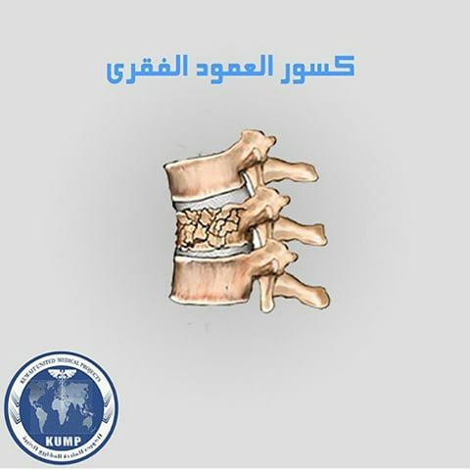
صورة توضح كسر جسم الفقرة

Slide 65
أعراض كسور جسم الفقرة Symptoms
1. ألم شديد في الظهر وتقلص عضلاته.
2. تقيد الحركة.
3. صدمة عصبية أحيانا.

Slide 66
العلاج Therapeutic
1. نقل المصاب (على نقالة مستلقي على الوجه).
2. علاج الصدمة.
3. في حالات الكسور (راحة تامة لمدة ثلاثة أسابيع).
4. تمرينات لتقوية عضلات الظهر وتنشيط الدورة الدموية.
5. جاكيت من الجبس لمدة أربعة أشهر.
6. علاج طبيعي Natural therapy.
7. الجراحة (surgery)في الحالات الشديدة.

Slide 67
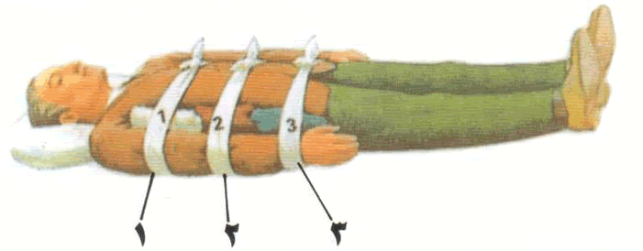
صورة توضح نقل مصاب بكسور العمود الفقري

Slide 68
كرة القدم وإصابات كسور الفقرات
تعد إصابة الفقرات الصدرية أو القطنية من الإصابات التي تحدث للاعب كرة القدم مثلاً نتيجة لإصابة الأضلاع (Ribs) وغضاريفها أو العضلات بين الأضلاع.
ويُعد حارس المرمى في كرة القدم مثلاً أكثر عرضة للإصابة من اللاعبين الآخرين.
وتُعد إصابة الأضلاع السفلى السائبة (العائمة) Floating Ribs تعد من الإصابات الخطيرة في كثير من الأحيان حيث قد يؤدي ذلك إلى إصابة الكيتين (Kidneys).

Slide 69
إلى هنا انتهت المحاضرة رقم ( 5 )
الفصل الثاني
( الجهاز الهيكلي وإصاباته) (الجزء الثاني)
نكمل المحاضرة القادمة المحاضرة رقم ( 6 )
من موضوع
(الحوض Pelvis )
أ.د. حسن هادي الهلالي
الجامعة المستنصرية – كلية التربية البدنية وعلوم الرياضة

